Slide 1

Tracking BLE
LALLOUNI Andréa (étudiant 3)
‹#›

Slide 2
Contexte du projet
‹#›

Slide 3
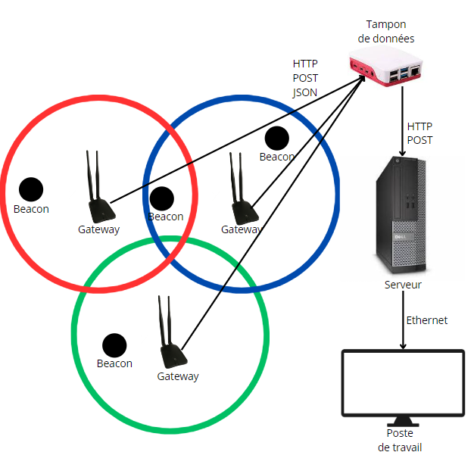
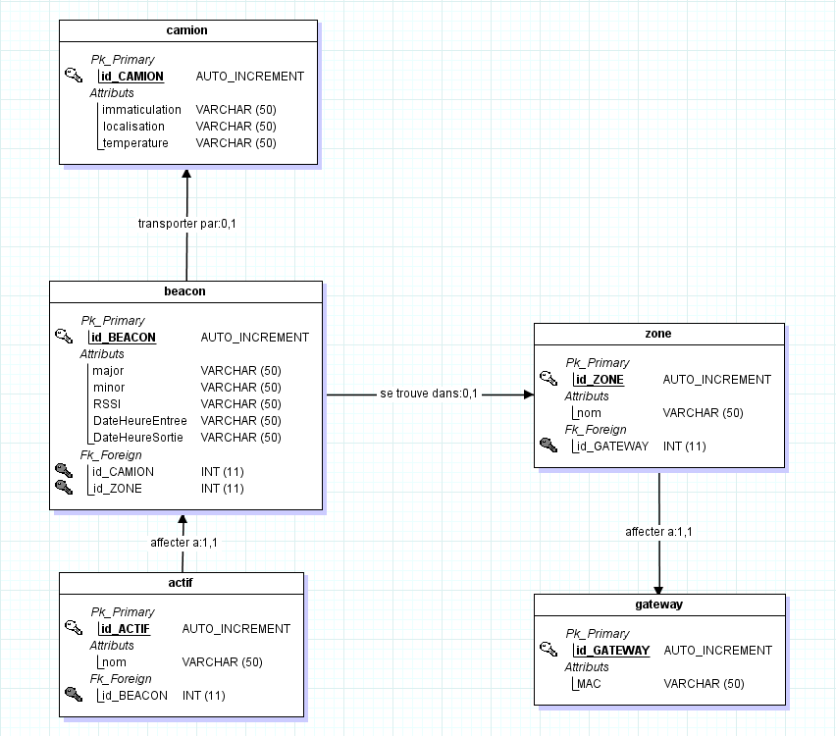
Rappel des fonctionnalités
‹#›

Slide 4
Présentation des diagrammes
‹#›

Slide 5
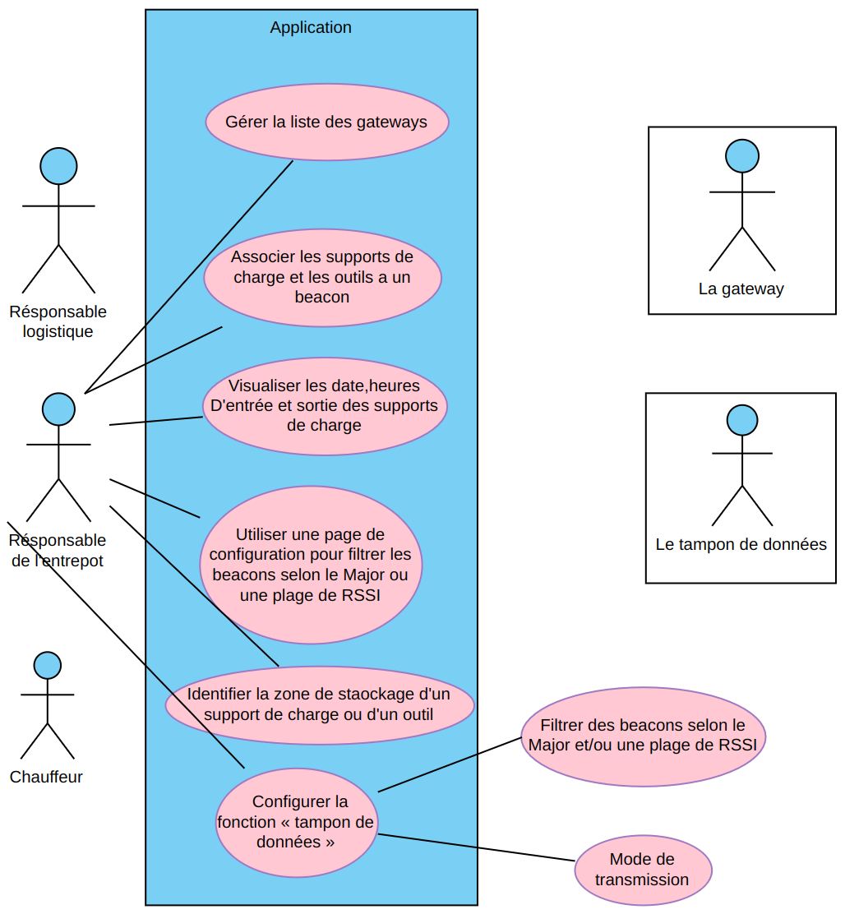
Cas d’utilisation du responsable de l’entrepôt
‹#›

Slide 6
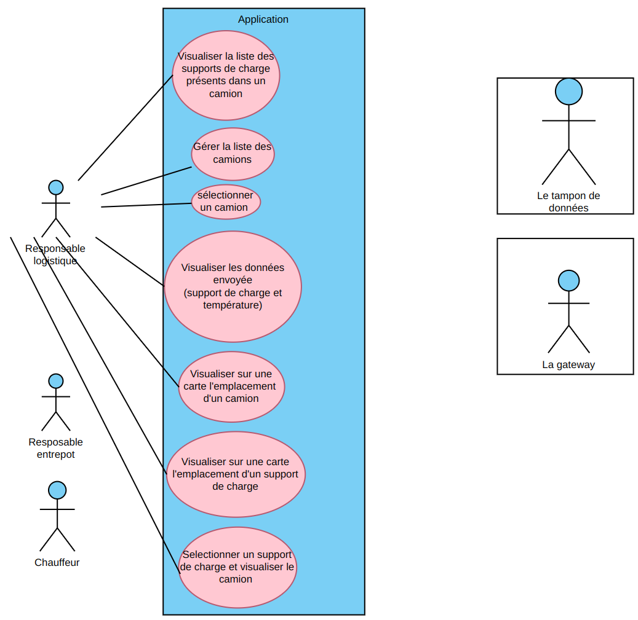
Cas d’utilisation du responsable logistique
‹#›

Slide 7
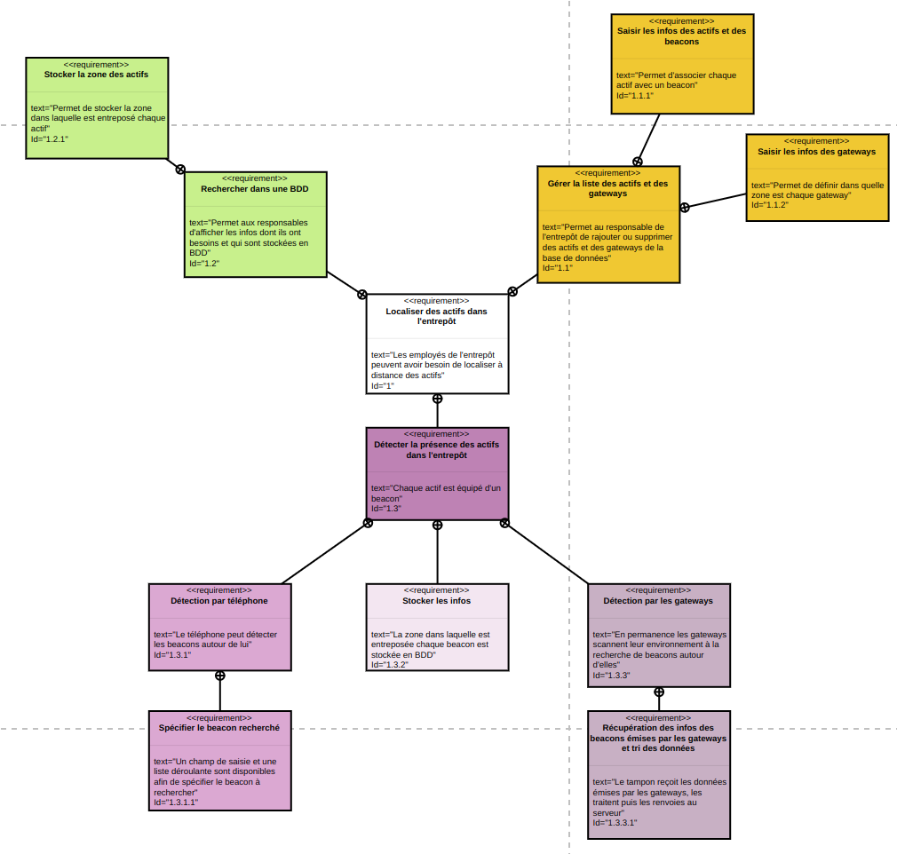
Diagramme d’exigences de l’entrepôt
‹#›

Slide 8
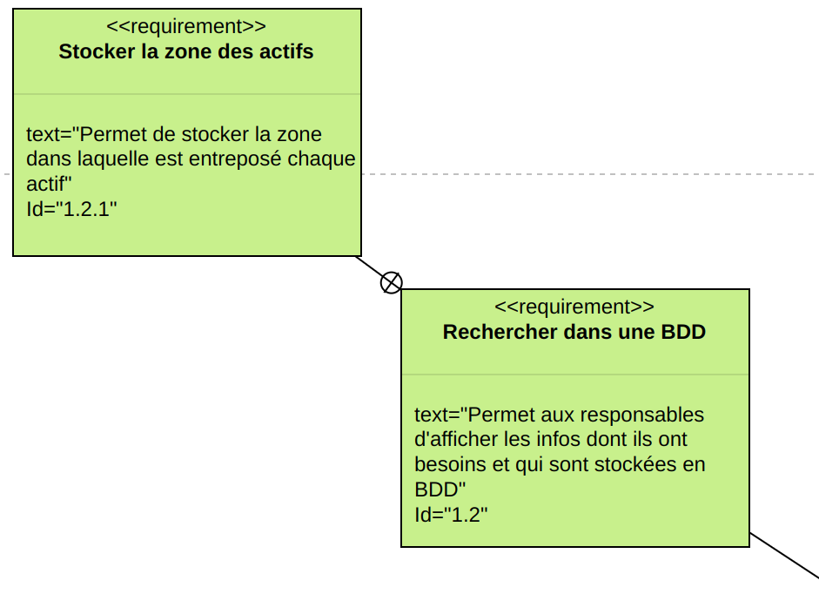
Diagramme d’exigences de l’entrepôt (étudiant 3)
‹#›

Slide 9
Présentation du schéma des pages webs
‹#›

Slide 10
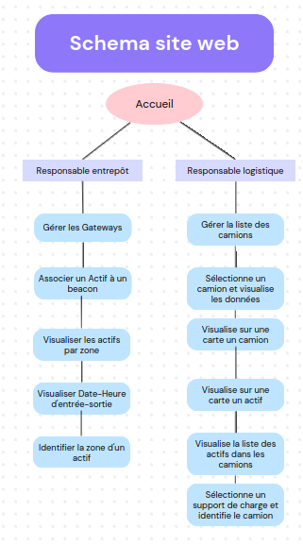
‹#›

Slide 11
Présentation des pages webs
‹#›

Slide 12
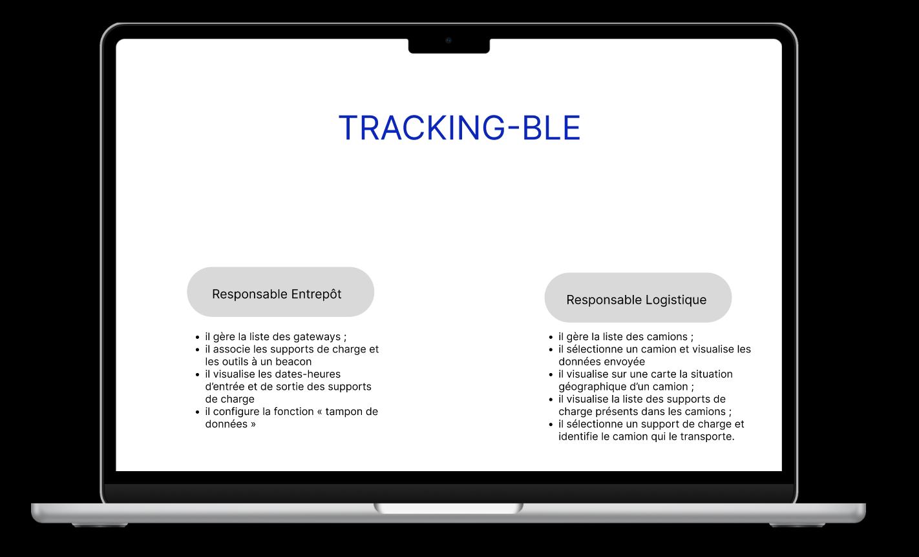
Présentation de l’interface des pages web
‹#›

Slide 13
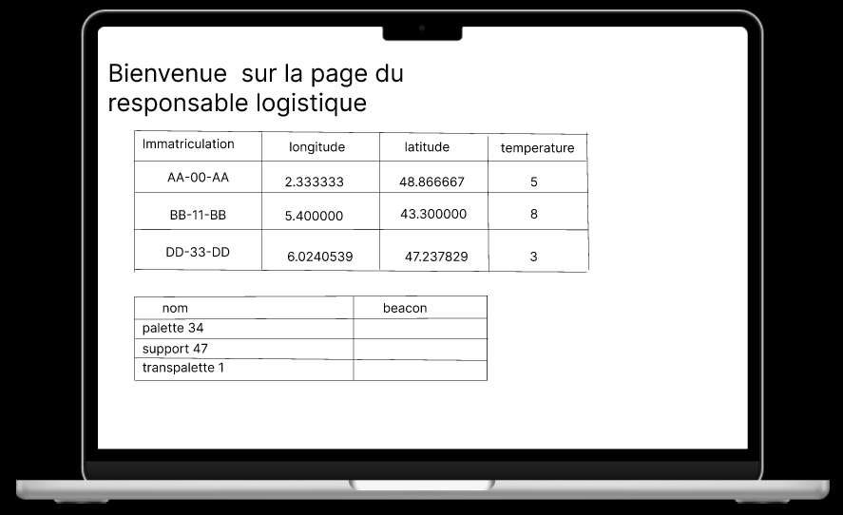
Présentation de l’interface des pages web
‹#›

Slide 14
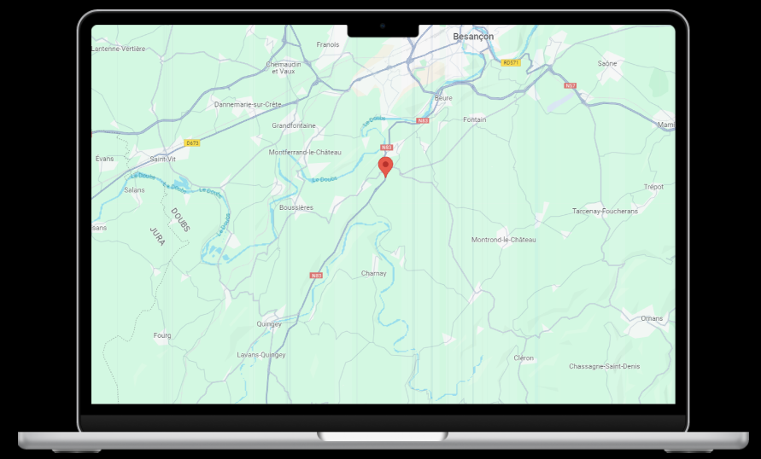
Présentation de l’interface des pages web
‹#›

Slide 15
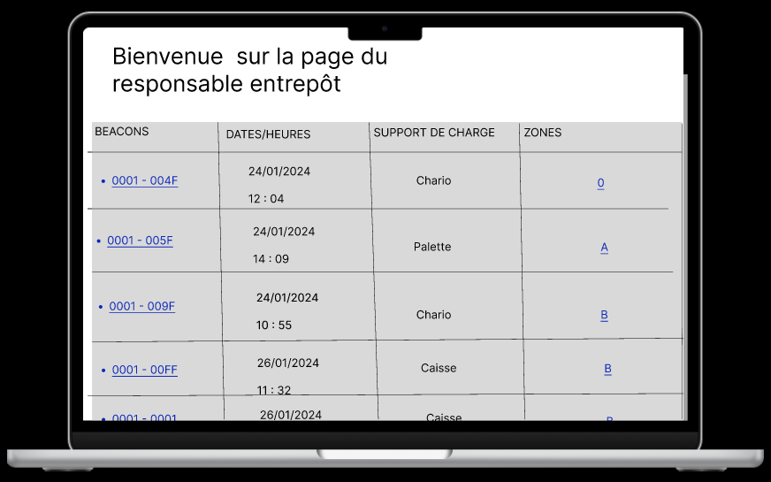
Présentation de l’interface des pages web
‹#›

Slide 16
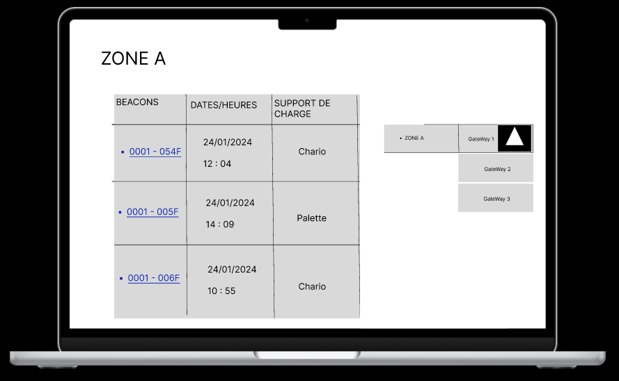
Présentation de l’interface des pages web
‹#›

Slide 17
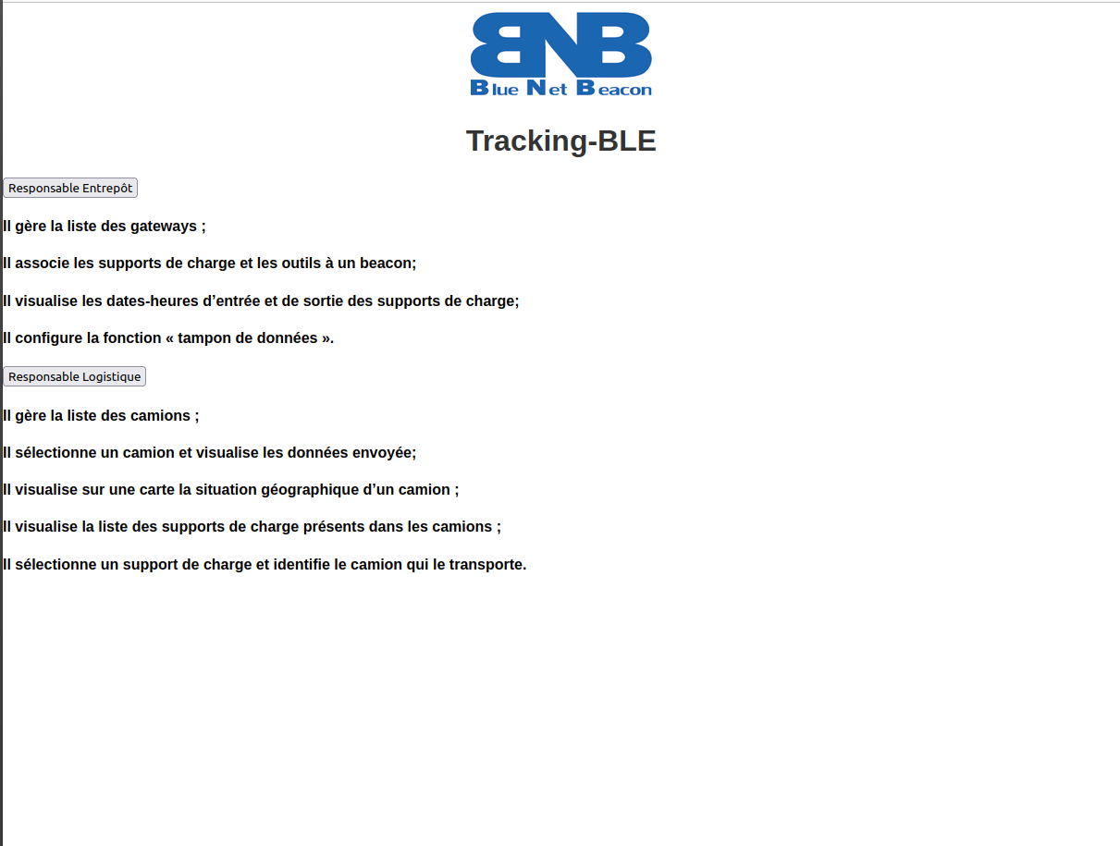
Présentation de l’interface des pages web
‹#›

Slide 18
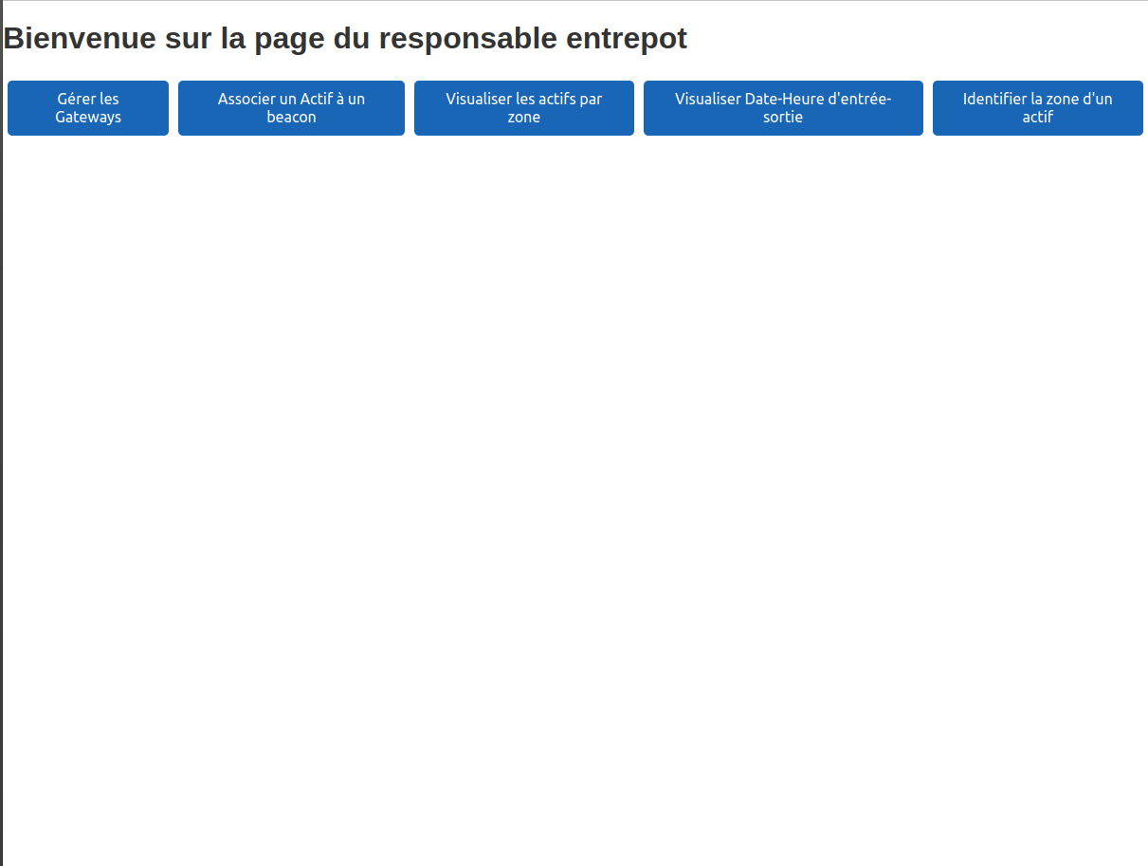
Présentation de l’interface des pages web
‹#›

Slide 19
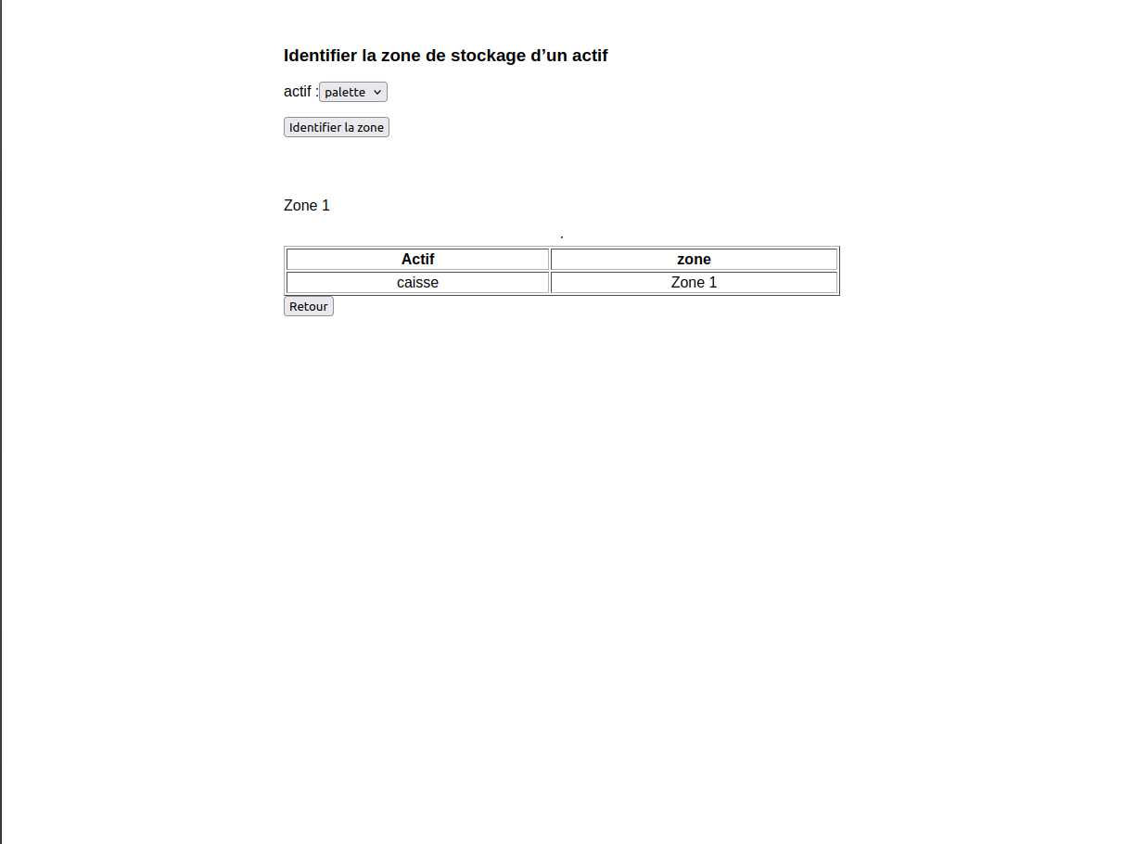
Présentation de l’interface des pages web
‹#›

Slide 20

Requête qui permet d’identifier la zone de stockage d’un actif
‹#›

Slide 21
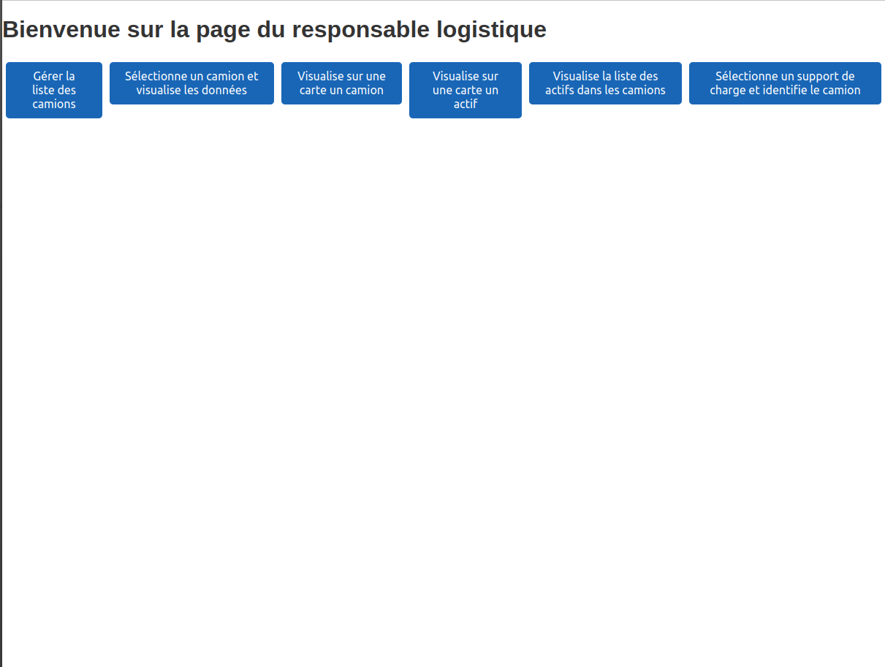
Présentation de l’interface des pages web
‹#›

Slide 22
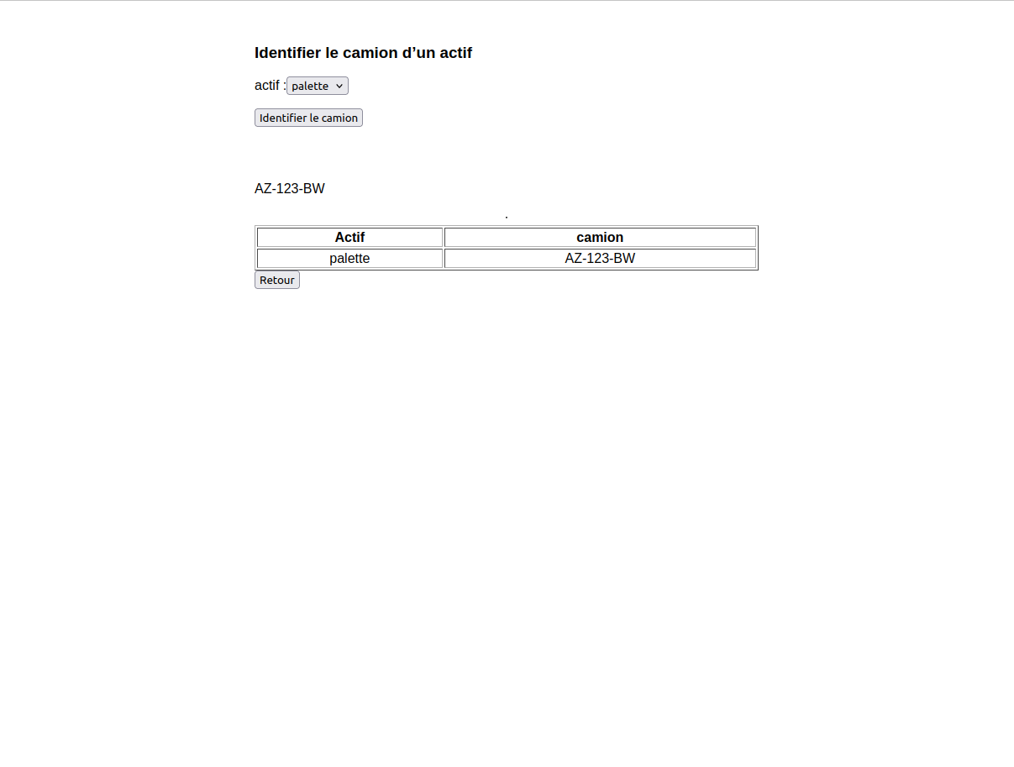
Présentation de l’interface des pages web
‹#›

Slide 23
Requête qui permet d’identifier le camion d’un actif
‹#›

Slide 24
Ce qui a été réalisé
‹#›

Slide 25



État des lieux (étudiant 3)
- Page responsable entrepôt
-Page responsable logistique
‹#›

Slide 26
Ce qu’il me reste à faire
‹#›

Slide 27
État des lieux (étudiant 3)
Responsable entrepôt
Responsable entrepôt
Responsable logistique
- Créer la page visualisation des actifs par zone
-Créer la page visualisation des dates entrée sortie
- Créer la page visualiser sur une carte un actif
‹#›

